Slide 1

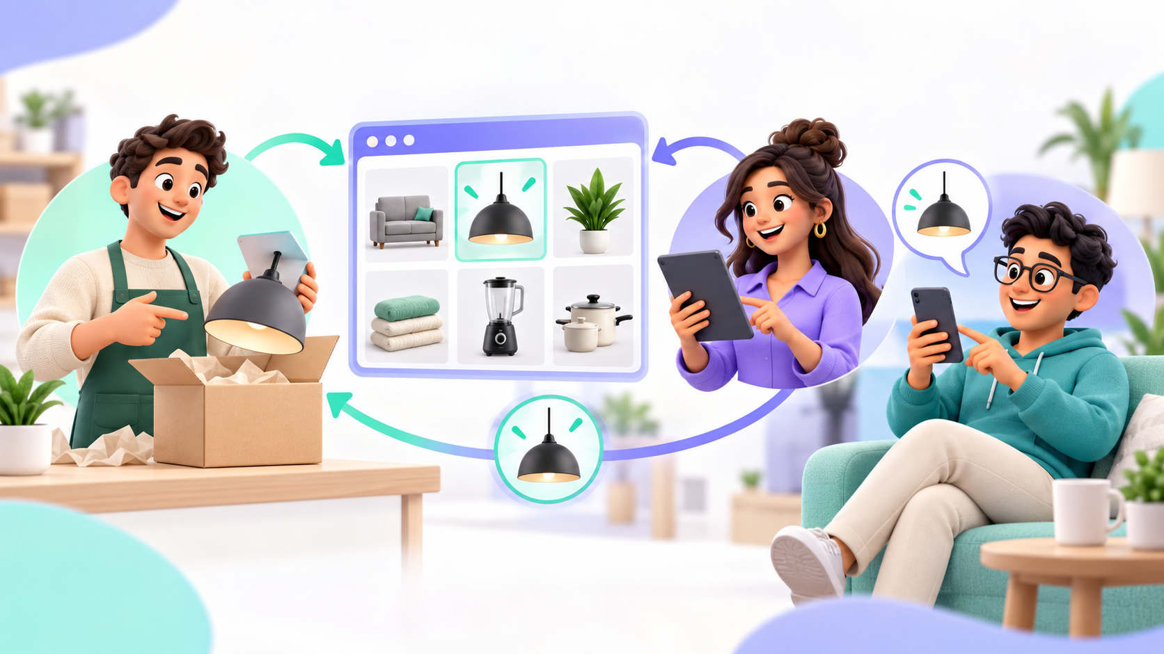
Guía comercial
Cómo sumar productos y vendedores con reglas claras
Propuesta comercial, confianza y evolución de la plataforma
Una venta. Reglas visibles para todos.
Notes:
Fuente: Guía comercial de Hogar Conectado. Presentación basada en la guía actualizada con feedback de usuarios.

Slide 2
La propuesta central
Hogar Conectado amplía la capacidad de venta sin reemplazar los canales actuales
Un canal adicional
Una persona suma sus productos cuando percibe ventas adicionales, reglas claras y control sobre su negocio.
SIN EXCLUSIVIDAD
RESULTADOS MEDIBLES
REGLAS PREVIAS
Notes:
Fuente: Guía comercial de Hogar Conectado. La plataforma debe demostrar valor mediante un piloto y métricas reales.

Slide 3
El valor para cada participante
La propuesta funciona cuando cada parte entiende qué recibe y qué responsabilidad asume
Dueño del producto
Vendedor
Comprador
Hogar Conectado
Amplía el alcance sin abandonar sus canales. Mantiene control sobre precio, disponibilidad y condiciones.
Ofrece productos sin comprar stock. Conoce su ganancia antes de vender y registra cada oportunidad.
Encuentra información clara, recibe una respuesta rápida y puede seguir el pago y la entrega.
Ordena la operación, registra el origen de la venta y supervisa que se cumplan las reglas acordadas.
El valor surge de coordinar mejor una venta que ya necesita producto, vendedor y comprador.
Notes:
Fuente: Guía comercial de Hogar Conectado. Resumen de la propuesta para los cuatro participantes.

Slide 4
Quien incorpora productos
La plataforma debe aportar distribución adicional y reducir trabajo repetitivo
Puede seguir vendiendo por su cuenta
Hogar Conectado prepara una ficha ordenada, permite que otros vendedores compartan el producto y registra cada oportunidad.
Control comercial
Confirma precio, disponibilidad y condiciones antes de publicar.
Trazabilidad
Sabe quién originó la consulta o la venta.
Prueba de bajo riesgo
Empieza con pocos productos y evalúa resultados.
Notes:
Fuente: Guía comercial de Hogar Conectado. La promesa no incluye ventas garantizadas ni exclusividad.

Slide 5
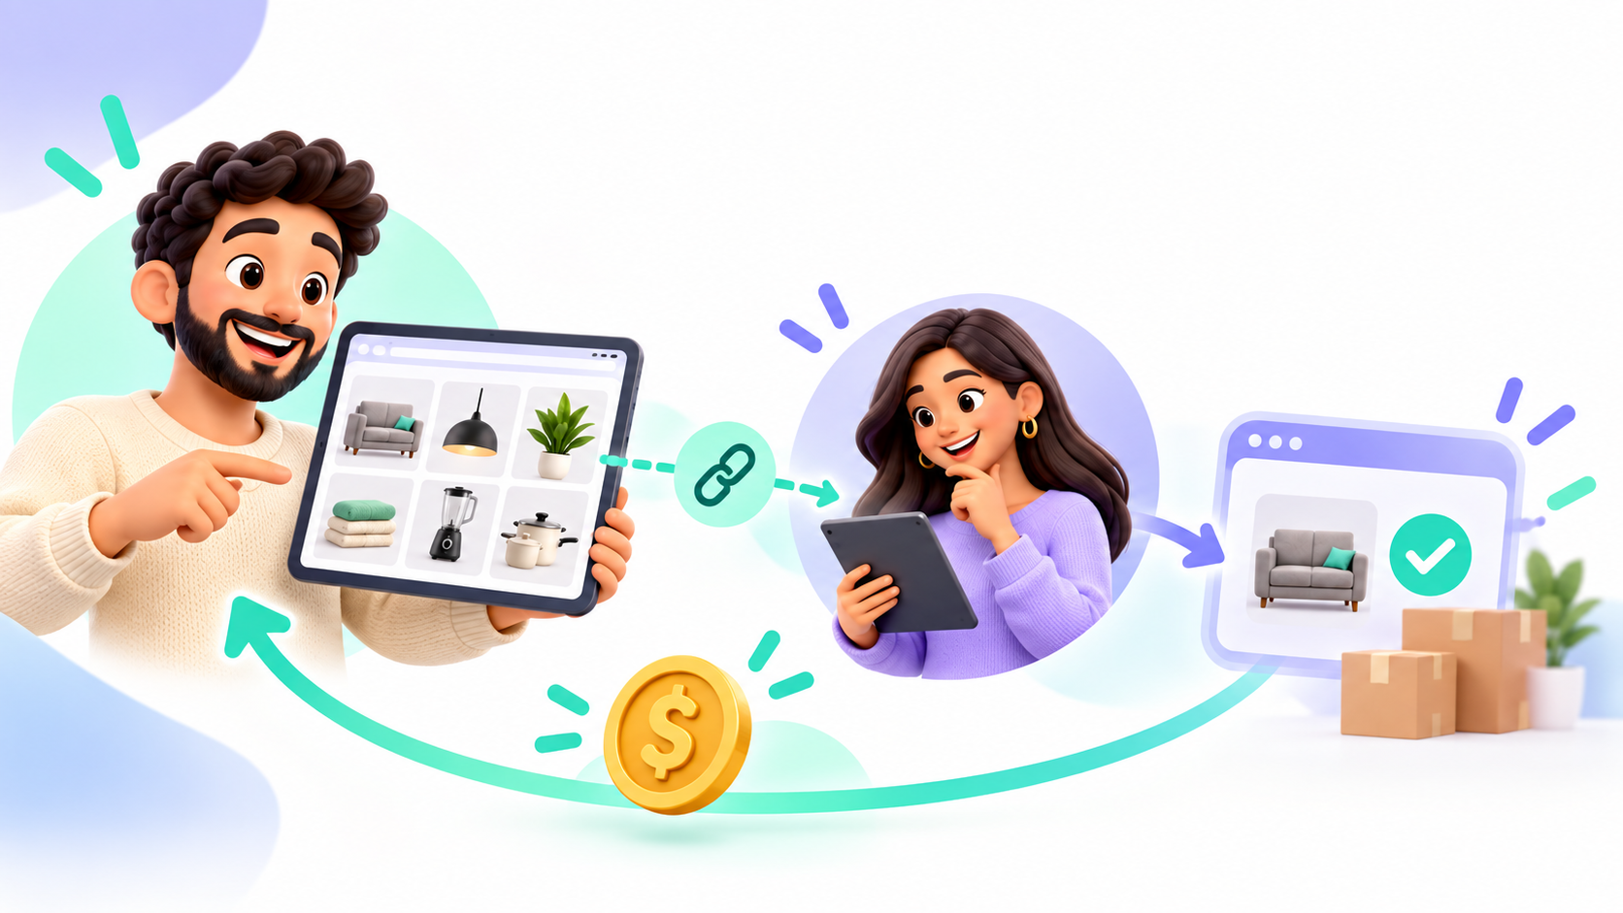
El rol del vendedor
Puede vender sin financiar inventario, pero debe trabajar con información vigente
Qué gana
• Productos listos para compartir
• Ganancia visible antes de vender
• Historial de oportunidades y ventas
Qué debe cumplir
• Comunicar precios autorizados
• Registrar al comprador y el acuerdo
• No prometer stock ni entrega sin confirmar
Notes:
Fuente: Guía comercial de Hogar Conectado. El vendedor puede ofrecer productos propios y productos incorporados por otras personas.

Slide 6
Reparto inicial del margen
La comisión se calcula sobre el margen comercial neto, no sobre el precio total
60%
30%
10%
Vendedor
Incorporador
Plataforma
Consiguió al comprador y concretó la venta.
Aportó el producto y mantuvo sus datos vigentes.
Registró y ordenó la operación.
Ejemplo: base $175.000 + margen $17.500 = venta $192.500
$10.500 vendedor $5.250 incorporador $1.750 plataforma
Notes:
Fuente: Guía comercial de Hogar Conectado. Regla recomendada para el piloto. Puede configurarse por producto.

Slide 7
Comisión según el servicio
Un porcentaje mayor solo se justifica cuando Hogar Conectado asume más trabajo y riesgo
Vidriera y trazabilidad
Publica, atribuye la oportunidad y registra la operación.
10%
Operación asistida
También coordina pago, entrega y seguimiento.
15%
Operación completa
Además gestiona reclamos, conciliación y carga operativa.
Hasta 20%
La regla económica se acuerda antes de publicar y queda asociada a la venta.
Notes:
Fuente: Guía comercial de Hogar Conectado. La participación de la plataforma debe reflejar el servicio realmente prestado.

Slide 8
Responsables de la operación
Cada producto debe definir estas reglas antes de ofrecerse
1
Quién cobra
2
Quién entrega
Propietario, proveedor o parte que factura. Usa un medio de pago identificable.
Responsable y costo acordados antes del pago. El envío queda separado del margen.
3
Quién reparte
4
Cuándo se liquida
La plataforma calcula. El administrador valida evidencias y habilita la liquidación.
Después de acreditar el pago y registrar la entrega. Los reclamos suspenden el reparto.
Notes:
Fuente: Guía comercial de Hogar Conectado. El administrador no decide manualmente quién gana después de la venta.

Slide 9
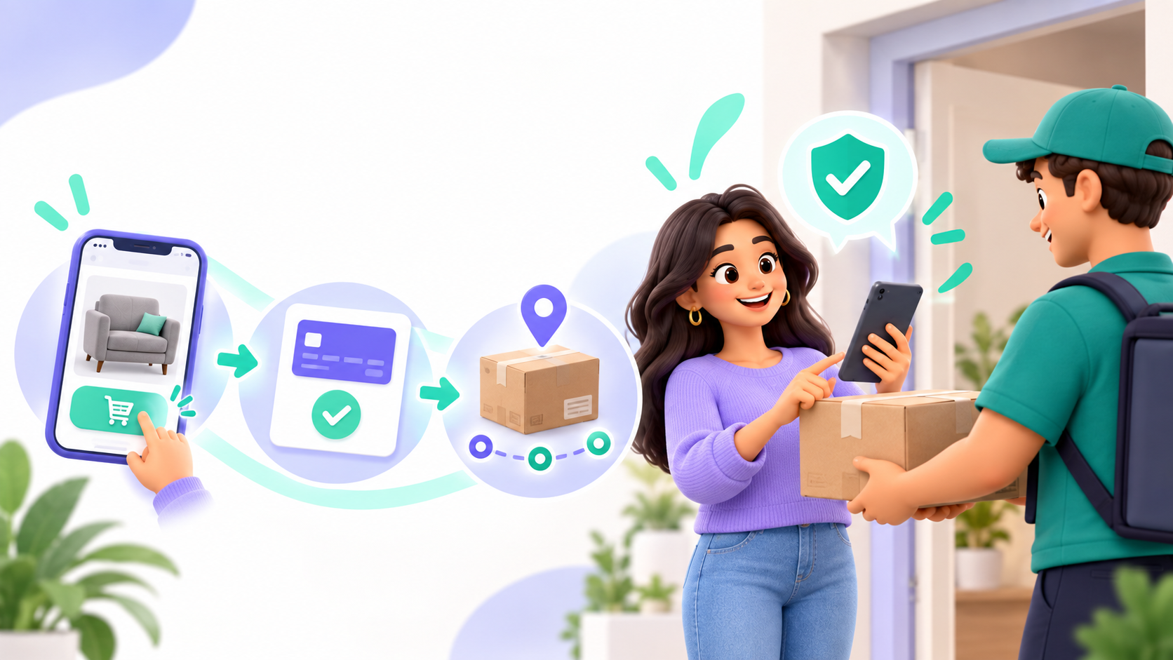
Confianza y garantías posibles
La plataforma reduce el riesgo mediante evidencia, responsables y estados separados
✓
Identidades verificadas
Cada acción conserva fecha y usuario responsable.
✓
Reserva visible
El stock propio se reserva durante un plazo informado.
✓
Pago y entrega separados
Confirmar el pago no equivale a confirmar la entrega.
✓
Reclamos documentados
Un incidente suspende la liquidación hasta resolverlo.
Notes:
Fuente: Guía comercial de Hogar Conectado. Ninguna plataforma garantiza por sí sola que una persona pagará o entregará.

Slide 10
Vidriera personal y atribución
El vendedor comparte un enlace identificable dentro del catálogo común
Enlace personal
Muestra todo el catálogo autorizado o una selección propia.
Acción verificable
La consulta, cotización o compra congela la atribución.
Comisión protegida
Otra persona puede completar la atención sin quitar la comisión de origen.
Notes:
Fuente: Guía comercial de Hogar Conectado. Propuesta: clic provisional por siete días y atribución protegida por treinta días tras una acción verificable.

Slide 11
Recorrido de compra inmediata
Comprar ahora convive con Consultar según el stock y las condiciones del producto
1
2
3
4
5
6
Producto
Comprador
Reserva
Pago
Entrega
Cierre
Precio, stock y entrega estimada
Contacto y datos de entrega
Stock reservado por 24 horas
Enlace seguro y confirmación
Seguimiento y comprobantes
Recepción, reclamo o liquidación
Productos con disponibilidad incierta mantienen un flujo de consulta claro antes del pago.
Notes:
Fuente: Guía comercial de Hogar Conectado. La compra directa requiere precio final, stock confirmado y condiciones de entrega definidas.

Slide 12
Respuestas a las objeciones
Mensajes breves para explicar el modelo sin prometer más de lo que podemos cumplir
“20% es mucho”
“¿Quién garantiza pago y entrega?”
Para el piloto proponemos 10% del margen. Una participación mayor requiere servicios adicionales.
Definimos responsables, comprobantes, plazos y un proceso de reclamo. Luego integraremos pagos automáticos.
“Quiero mi propia vidriera”
“Quiero comprar ahora”
Cada vendedor tendrá un enlace identificable. Las acciones iniciadas allí conservan su atribución.
Los productos con stock confirmado tendrán reserva y pago seguro. Los demás mantendrán consulta previa.
Notes:
Fuente: Guía comercial de Hogar Conectado. Selección de objeciones centrales recibidas en la sesión de feedback.

Slide 13
Evolución priorizada
La confianza se construye antes de incorporar pagos y volumen
1
2
3
Reglas y atribución
Compra asistida
Pagos integrados
Vidriera personal, comisión configurable, responsables e historial.
Reserva, comprobante de pago, seguimiento de entrega y reclamos.
Confirmación automática, división de fondos y devoluciones.
Primero debemos demostrar que la atribución y la liquidación funcionan sin conflictos.
Notes:
Fuente: Guía comercial de Hogar Conectado. La integración de pagos requiere validación legal, fiscal y de prevención de fraude.

Slide 14
La promesa comercial
Hogar Conectado suma un canal de venta, protege la atribución y deja claro desde el inicio quién cobra, quién entrega y cuánto recibe cada parte.
Probar, medir y ajustar antes de escalar
Notes:
Fuente: Guía comercial de Hogar Conectado. Cierre de la guía comercial.

